Slide 1


THỰC HÀNH • BÀI 2
Soạn thảo văn bản
hành chính
Năm loại văn bản dùng hằng ngày trong mọi tổ chức — soạn đúng ngay từ lần đầu.
GV. Đỗ Thùy Hương
Phần thực hành • Phòng A0105 – Mô phỏng Kinh tế • Lớp 261b, HK1 2026 – 2027
© Đỗ Thùy Hương, 2026 — Bài giảng biên soạn cho lớp giảng dạy trực tiếp. Vui lòng ghi nguồn khi sử dụng.
Notes:
MỞ ĐẦU (3 phút)
• Trả bài số 1, nêu 3 lỗi phổ biến nhất của cả lớp (không nêu tên ai).
• Nhấn: buổi này giữ nguyên yêu cầu thể thức của Bài 1, cộng thêm BỐ CỤC từng loại văn bản.

Slide 2
MỤC TIÊU BUỔI THỰC HÀNH
Bài 2 — 0/15/30
1
Soạn thảo — được quyết định và tờ trình đúng bố cục, đúng thẩm quyền ban hành.
2
Soạn thảo — được các loại công văn giao dịch phổ biến trong tổ chức.
3
Lập — được biên bản cuộc họp và báo cáo công việc theo đúng kết cấu.
4
Tự kiểm tra — và chỉnh sửa văn bản của mình theo bảng kiểm thể thức đã học ở Bài 1.
Je m'appelle Huong • GV. Đỗ Thùy Hương • EC1103
Thực hành – Bài 2
2
Notes:
MỤC TIÊU (2 phút) — 4 mục tiêu; nhấn: mỗi bạn sẽ soạn 2 văn bản bốc thăm.

Slide 3
NỘI DUNG
Chúng ta sẽ thực hành
1
2.1 — Soạn thảo Quyết định
2
2.2 — Soạn thảo Tờ trình
3
2.3 — Soạn thảo các loại công văn
4
2.4 — Soạn thảo Biên bản
5
2.5 — Soạn thảo Báo cáo
Je m'appelle Huong • GV. Đỗ Thùy Hương • EC1103
Thực hành – Bài 2
3
Notes:
NỘI DUNG (1 phút) — 5 loại văn bản.

Slide 4
QUY TRÌNH
Cách làm việc trong buổi thực hành
PHÂN TÍCH MẪU
GV HƯỚNG DẪN
SV THỰC HÀNH
CHẤM CHÉO
HOÀN THIỆN
Đọc văn bản mẫu, chỉ ra bố cục đặc trưng của từng loại.
Giảng viên soạn mẫu một đoạn, lưu ý lỗi thường gặp.
Mỗi sinh viên soạn theo tình huống được giao.
Đổi bài theo nhóm, góp ý theo bảng kiểm.
Sửa theo góp ý và nộp bài cuối buổi.
Je m'appelle Huong • GV. Đỗ Thùy Hương • EC1103
Thực hành – Bài 2
4
Notes:
QUY TRÌNH (2 phút) — nhấn bước phân tích văn bản mẫu trước khi soạn.

Slide 5
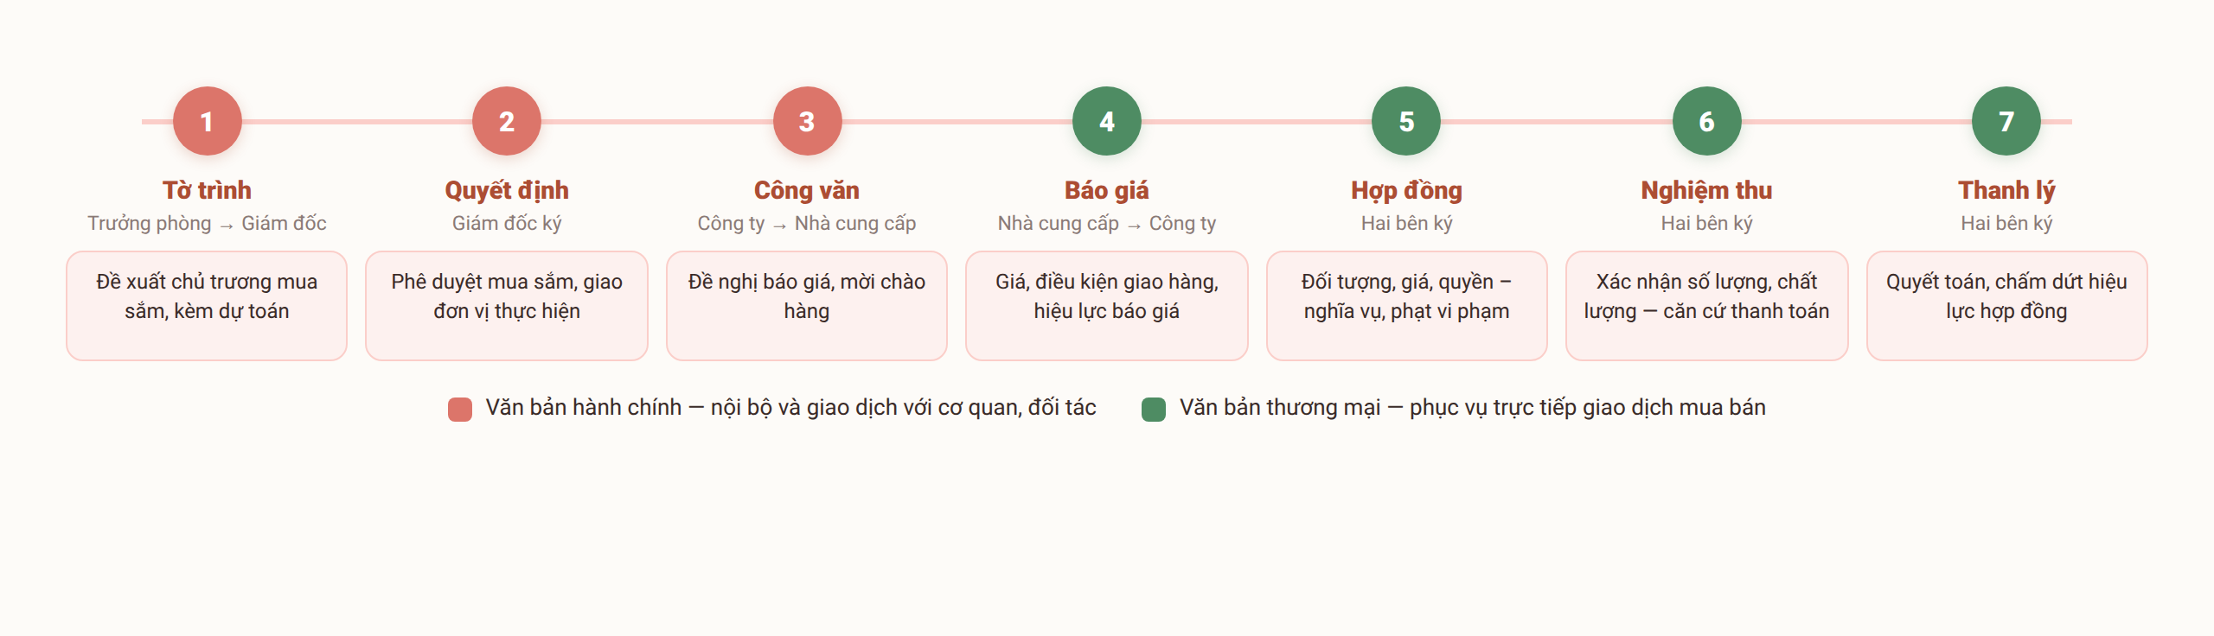
2.1
Soạn thảo Quyết định
Bài nộp số 2 nằm ở các bước 1 – 3 của chuỗi; bước 4 – 7 là nội dung Bài thực hành số 3.
Je m'appelle Huong • GV. Đỗ Thùy Hương • EC1103
Thực hành – Bài 2
5
Notes:
QUYẾT ĐỊNH (10 phút)
• Chiếu văn bản mẫu, cho lớp CHỈ RA phần căn cứ và phần các Điều.
• Cô gõ mẫu phần căn cứ trên máy chiếu, nói to từng dòng.
• Nhấn dấu câu: căn cứ kết thúc bằng DẤU CHẤM PHẨY, dòng cuối DẤU CHẤM.
• Đọc to danh sách lỗi thường gặp cuối slide — bảo sinh viên đánh dấu vào vở.

Slide 6
2.2
Soạn thảo Tờ trình
Mở đầu
Nêu căn cứ pháp lý và thực trạng dẫn đến đề xuất: “Căn cứ… Thực hiện… Hiện nay, [đơn vị] đang gặp…”
Nội dung
Trình bày phương án cụ thể: nội dung đề xuất, số lượng, kinh phí dự kiến, thời gian thực hiện, phân tích lợi ích và tính khả thi.
Kết thúc
“Kính trình [cấp có thẩm quyền] xem xét, phê duyệt.” Kèm danh mục hồ sơ, dự toán đính kèm.
Lỗi thường gặp
Đề xuất chung chung không có số liệu • thiếu phân tích lợi ích • trình sai cấp có thẩm quyền • quên đính kèm dự toán.
Je m'appelle Huong • GV. Đỗ Thùy Hương • EC1103
Thực hành – Bài 2
6
Notes:
TỜ TRÌNH (8 phút)
• Phân tích mẫu theo 3 phần.
• Cho lớp thử viết 2 câu mở đầu tờ trình cho tình huống mua máy tính, gọi 2 bạn đọc lên.
• Nhấn: phải có số liệu và dự toán kèm theo.

Slide 7
2.3
Soạn thảo Công văn
Công văn đề nghị
Mở: nêu căn cứ, lý do → Thân: nội dung đề nghị cụ thể, thời hạn mong muốn → Kết: “Rất mong nhận được sự quan tâm, phối hợp của Quý cơ quan. Trân trọng./.”
Công văn phúc đáp
Mở: “Phúc đáp Công văn số… ngày… của… về việc…” → Thân: trả lời từng nội dung được hỏi → Kết: lịch sự, mở khả năng trao đổi thêm.
Công văn đôn đốc
Nhắc lại yêu cầu đã ban hành, nêu tình hình thực hiện, ấn định thời hạn mới; giọng văn nghiêm túc nhưng không xúc phạm.
Lỗi thường gặp
Ghi thêm tên loại “CÔNG VĂN” ở giữa (sai) • trích yếu không bắt đầu bằng “V/v” • gộp nhiều chủ đề trong một công văn • thiếu dấu “./.” kết thúc.
Je m'appelle Huong • GV. Đỗ Thùy Hương • EC1103
Thực hành – Bài 2
7
Notes:
CÔNG VĂN (10 phút)
• Chiếu song song một công văn ĐÚNG và một công văn SAI (có ghi thêm chữ "CÔNG VĂN" ở giữa) — cho lớp tìm lỗi.
• Làm mẫu câu mở đầu công văn phúc đáp.
• Nhấn: mỗi công văn MỘT chủ đề; kết thúc "Trân trọng./."''

Slide 8
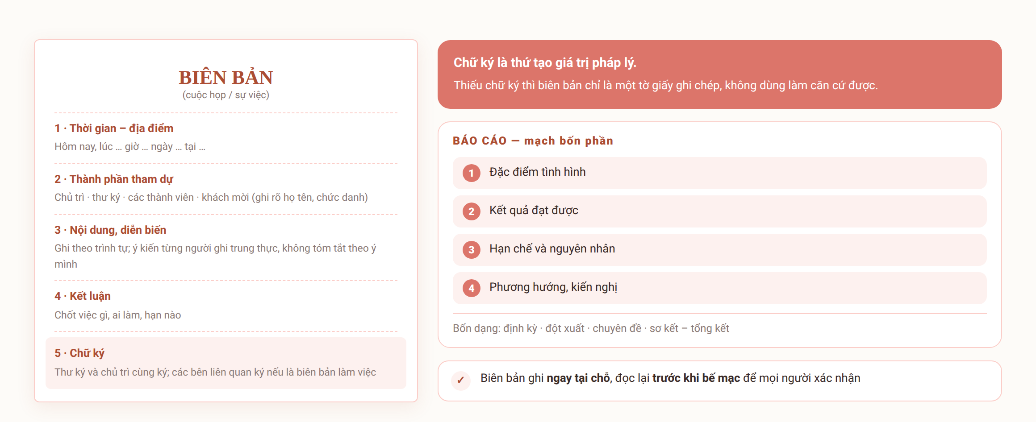
2.4 – 2.5
Biên bản và Báo cáo
Biên bản ghi tại chỗ và chỉ có giá trị pháp lý khi đủ chữ ký; báo cáo đi theo mạch bốn phần.
Je m'appelle Huong • GV. Đỗ Thùy Hương • EC1103
Thực hành – Bài 2
8
Notes:
BIÊN BẢN – BÁO CÁO (10 phút)
• Biên bản: nhấn LẬP TẠI CHỖ và CHỮ KÝ hai bên.
• Cho lớp thử: cô đọc một đoạn hội thoại họp ngắn, sinh viên ghi biên bản trong 3 phút, rồi so sánh vài bài.
• Báo cáo: nhấn phải nêu cả hạn chế; số liệu phải nhất quán giữa các phần.

Slide 9
BÀI TẬP
Bài nộp của buổi thực hành
BÀI NỘP SỐ 2 (làm cá nhân, bốc thăm tình huống)
Phòng Kế toán Công ty TNHH An Phát cần trang bị thêm 10 máy tính. Từ tình huống này, mỗi sinh viên bốc thăm và soạn 2 trong 5 văn bản: Tờ trình đề xuất mua sắm • Quyết định phê duyệt mua sắm • Công văn gửi nhà cung cấp đề nghị báo giá • Biên bản họp xét chọn nhà cung cấp • Báo cáo kết quả trang bị thiết bị.
NHIỆM VỤ CỦA NHÓM
1
Soạn đủ 2 văn bản được bốc thăm, đúng thể thức NĐ 30/2020 và đúng bố cục đặc trưng của từng loại.
2
Tự soát theo bảng kiểm Bài 1 và bảng lỗi thường gặp của từng loại văn bản.
3
Nộp file Word cuối buổi; chỉnh sửa theo phản hồi của giảng viên và nộp lại bản hoàn thiện trong 1 tuần.
Je m'appelle Huong • GV. Đỗ Thùy Hương • EC1103
Thực hành – Bài 2
9

Slide 10
TIÊU CHÍ CHẤM
Bài của các bạn được chấm thế nào?
Đúng thể thức (40%)
Đủ 9 thành phần theo NĐ 30/2020; khổ A4, lề đúng quy định, Times New Roman cỡ 13 – 14, số trang đúng vị trí.
Đúng nội dung và bố cục loại văn bản (40%)
Nội dung phù hợp tình huống được giao; bố cục đúng đặc trưng của loại văn bản; văn phong hành chính, không lỗi chính tả.
Nộp đúng hạn và chỉnh sửa theo phản hồi (20%)
Nộp đúng thời hạn quy định; tiếp thu góp ý của giảng viên và nộp lại bản hoàn thiện.
Je m'appelle Huong • GV. Đỗ Thùy Hương • EC1103
Thực hành – Bài 2
10
Notes:
TIÊU CHÍ CHẤM (2 phút) — nhắc lại 3 tiêu chí.

Slide 11
TÀI LIỆU
Tài liệu học tập
Giáo trình chính
Hà Nam Khánh Giao (2023), Giáo trình Giao tiếp kinh doanh, NXB Tài chính.
Văn bản pháp lý bắt buộc
Nghị định 30/2020/NĐ-CP ngày 05/3/2020 của Chính phủ về công tác văn thư — hướng dẫn thể thức và kỹ thuật trình bày văn bản hành chính.
Học liệu của giảng viên
Slide, biểu mẫu văn bản, tình huống và bài tập do GV. Đỗ Thùy Hương biên soạn; cung cấp sau mỗi buổi học.
Je m'appelle Huong • GV. Đỗ Thùy Hương • EC1103
Thực hành – Bài 2
11
Notes:
KẾT BUỔI (1 phút) — buổi sau làm theo cặp, nhắc sinh viên tự ghép cặp trước.

